Slide 1

KHOÁ HỌC PHP CƠ BẢN
Giới thiệu về khóa học
Giảng viên: Nguyễn Viết Mạnh

Slide 2
Nội dung
Thông tin về giảng viên
Tổng quan về khóa học
Cái nhìn đầu tiên về lập trình
Lập trình Web là gì
Tại sao chọn PHP để lập trình Web
Quy trình làm Web
Định hướng lập trình cho bạn
Cơ hội nghề nghiệp
Một số sản phẩm demo

Slide 3
Thông tin về giảng viên
Nguyến Viết Mạnh, 30 tuổi
Sinh sống và làm việc tại Hà Nội
Vị trí hiện tại: Technical Leader, bộ phận Outsourcing, phòng DU2 (Delivery Unit 2), công ty CMC Global

Slide 4
Tổng quan về khóa học
Nội dung và thời lượng khóa học:
HTML – CSS – JS: 9 - 10 buổi
PHP căn bản: 5 - 6 buổi
Cơ sở dữ liệu MySQL – Kết nối MySQL với PHP: 2 buổi
Lập trình hướng đối tượng PHP – Mô hình MVC: 3 buổi
Dựng trang bán hàng với MVC: 6 - 8 buổi
Tìm hiểu Framework Laravel – Dựng trang bán hàng với Laravel: 4 buổi
Trong quá trình học, khuyến khích các bạn trao đổi nhiệt tình khi học trên lớp và khi về nhà thông qua Group Skype lớp hoặc inbox trực tiếp cho giảng viên

Slide 5
Cái nhìn đầu tiên về lập trình
Bạn sẽ viết ra các dòng lệnh, và bắt máy tính thực hiện theo ý của bạn
Các bạn sẽ là các Developer
Muốn lập trình được thì cần phải học ngôn ngữ của nó
Lập trình thường sẽ làm việc theo teamwork

Slide 6
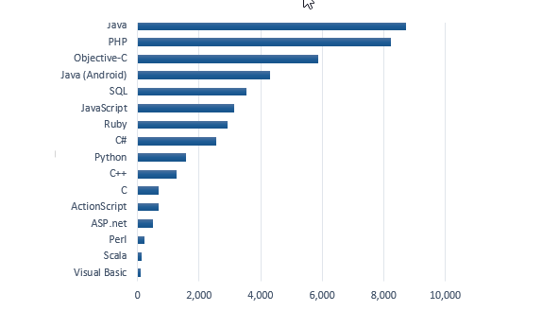
Lập trình Web là gì
Là công việc mà các Dev cần làm để tạo ra 1 ứng dụng web hoàn chỉnh, có tương tác với người dùng dựa trên ngôn ngữ lập trình
Các ngôn ngữ lập trình có thể xây dựng ứng dụng Web

Slide 7
Tại sao chọn PHP để lập trình Web
Mã nguồn mở
Tính cộng đồng
Thư viện phong phú
Hỗ trợ kết nối nhiều hệ cơ sở dữ liệu
Lập trình hướng đối tượng
Tính bảo mật
Khả năng mở rộng cho PHP

Slide 8
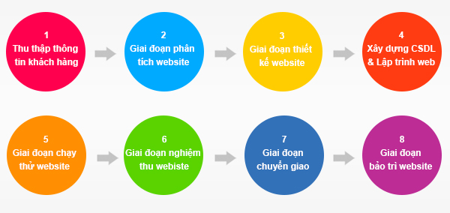
Quy trình làm Web

Slide 9


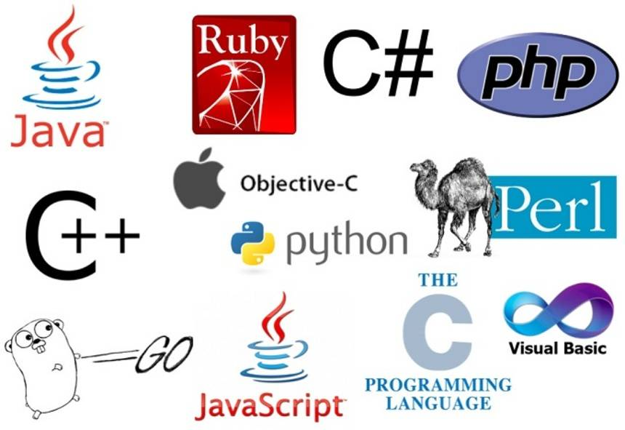
Định hướng lập trình cho bạn
Lập trình Frontend
Lập trình backend
Lập trình Fullstack

Slide 10
Cơ hội nghề nghiệp
Một số câu hỏi quen thuộc
Học lập trình thì làm ra được gì?
Làm ngành này ra trường có dễ xin việc không?
Lương có cao không?
Em nghe nói tuổi nghề chỉ khoảng 30-40, có thật không?
Link tham khảo: https://techtalk.vn/trien-vong-nghe-nghiep-cua-nganh-lap-trinh.html

Slide 11
Một số sản phẩm demo
Web Unica https://unica.vn
Web tổ chức sự kiện https://sukien.net
Web truyện manga: http://uptruyen.com/
Các dự án freelancer
…

